Slide 1
Workshop GeMA: orquestração e acoplamentos
Erwan Yann Renaut
13/07/2017

Slide 2
Sumário
Estratégias de acoplamento
Princípios da orquestração no GeMA
Ferramentas de interação com a malha
Estrutura da malha e dos dados no GeMA
Manipulação do dado na malha (accessors)
Operadores de I/O (load, save)
Transferência de dados entre 2 malhas
Integração de simuladores externos
Conceitos
Caso do Geoflux
Exemplo HM explicit two-way Geoflux x Geoflux

Slide 3
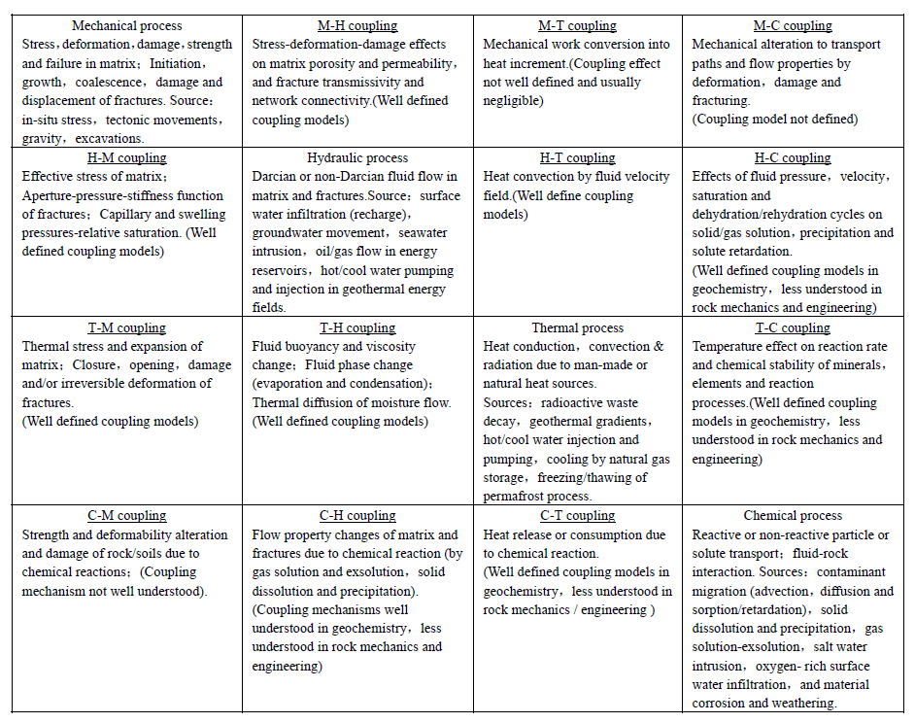
Estratégias de acoplamento
Principais processos na indústria do petróleo
(M)
Hydraulic
(H)
(H)
(T)
Mechanical (M)
(C)
Chemical
(C)
Thermal
(T)

Slide 4
HM Coupling strategies: One-way and Explicit two-way
One way HM simulation
Explicit two way HM simulation
Start with:
P₀, U₀, σ₀, Khy₀
Start with:
φ₀, P₀, Khy₀, U₀, σ₀
Run Hydraulic simulation
P₁
Print in Hydraulic global output
Run Hydraulic simulation
P₁
Print in Hydraulic global output
P₀=P₁
P₀=P₁
Nodal values in Hydraulic mesh
Nodal values in Hydraulic mesh
Khy₀=Khy₁
σ ₀=σ ₁
ΔP = P₁ - P₀
ΔP = P₁ - P₀
φ₀= φ₁
Element values in Mechanical mesh
σ ₀=σ ₁
Element values in Mechanical mesh
U₀=U₁
Run Mechanical simulation
U₁, σ₁
Print in Mechanical global output
U₀=U₁
Run Mechanical simulation
U₁, σ₁
Print in Mechanical global output

Slide 5
TM Coupling strategies: One-way
One way TM simulation
Start with:
T₀, U₀, σ₀, Kth₀
Run Thermal simulation
T₁
Print in Thermal global output
Currently, the two-way coupling strategy for TM simulations is not enabled, since thermal models affected by the mechanical ones have not been implemented in this simulator.
T₀=T₁
Nodal values in Thermal mesh
U₀=U₁
ΔT = T₁ - T₀
Element values in Mechanical mesh
σ ₀=σ ₁
Run Mechanical simulation
U₁, σ₁
Print in Mechanical global output

Slide 6
Executando uma Simulação no GeMA
Dados do Modelo
Malha
Cond. de contorno
Propriedades
. . .
Processos
GeMA
Método de Solução
Físicas
Script de orquestração
. . .
Execução do script de orquestração
function script()
end
Script de Orquestração
Resultados

Slide 7
Script de Orquestração
Define a sequencia de processos a serem executados
Loop principal da simulação acoplada
Operações para um acoplamento:
Carregar a malha a partir de um arquivo
Preparar o dado para a simulação
Rodar simulador interno/externo para física A
Transferir dado entre 2 malhas
Rodar simulador interno/externo para física B
Escrever arquivo malha de saída
Uso de rotinas auxiliares (ex: preparação input file)
function script()
end
Processos
Script de Orquestração
Método de Solução
Resolvedores Numéricos
Físicas

Slide 8
Dados associados á malha
1
2
Tipo de dados:
scalar
vector
tensor
Var. Estado
Atributo Nó
3
4
5
Id | u | T | q
5 | {0.02, 0.01} | 130 | 27
7
6
7
t=0s
Var. Estado “T” com Histórico de 4 níveis
T₃
83
Dados associados a nós
t=1s
T₂
95
Atributo Pto. Gauss
1
2
t=2s
2
T₁
112
t=3s
1
3
Id | P.I. | Phi
6 | 2 | 0.27
6 | 3 | 0.29
3
4
5
Id | u | T₀ | q
5 | {0.02, 0.01} | 130 | 27
4
6
5
3 * 6
6
7
Atributos associados a pontos de Gauss
Histórico associado a nós da malha

Slide 9
Dados associados á malha
Associar dado á malha
Save state
Accessors
info = ValueInfo('node state variable', {id = 'T'})
info = ValueInfo('cell attribute', {id = 'u', dim = 2, hist = true})
info = ValueInfo('gauss attribute', {id = 'sig', dim = '2x2', hist = 4})
mesh:addNodeValueSet(info)
mesh:addCellAttributeSet(info)
mesh:addGaussAttributeSet(info)
value type
value id
value type
history capacity
Libera State 0 (current step)
Obs:
antigo State 0 passa a ser novo State 1
antigo State 1 passa a ser novo State 2
...
mesh:saveNodeValueState('T', 'copy')
mesh:saveCellAttributeState('u', 'copy')
mesh:saveGaussAttributeState('sig', 'copy')
node id
value
acc = mesh:nodeValueAccessor('T')
acc = mesh:cellAttributeAccessor('u', 0, false)
acc = mesh:gaussAttributeAccessor('sig', 2, true)
acc:setValue(23, 37.0)
acc:setValue(10, {0.1, 0.2})
acc:setValue(10, 1, {-9, -9, -9, -9})
acc:value(23)
acc:value(10)
acc:value(10, 1)
value id
locker
element id
gauss id

Slide 10
Interação com a malha: I/O
Carregar malha no GeMA a partir de arquivo
des = utils.loadMeshFromFile('mesh', './myDir/in.pos', 'nf', {'ux', 'uy'}, {'pp'})
...
...
...
utils.updateMeshFromFile(des)
id
file name
file type
nodal values
gauss values
deserializer

Slide 11
Interação com a malha: I/O
Salvar malha do GeMA em um arquivo:
Versão básica
Versão avançada
utils.saveMeshFile('mesh', './myDir/out', 'nf', {'ux', 'uy'}, {'pp'}, {allStates = true, split = true})
id
file name
file type
nodal values
gauss values
options
file = utils.prepareMeshFile('mesh', './myDir/out', {'ux', 'uy'}, {'pp'})
for i=1, #times do
...
utils.addResultToMeshFile(file, times[i])
...
end
utils.closeMeshFile(file)
current time
file object

Slide 12
Mesh mapping
Porque precisamos?
Contexto de simulação multifísica e multi-escala
Cada física possui um domínio com sua propria discretização / malha
Diferentes resoluções, tipos de elementos, regras de integração
Qual é o objetivo?
Mapear dado entre 2 malhas para integrar diversos modelos de simulações
Permitir comunicação entre modelos com proveniência diversa (ex: simuladores externos)

Slide 13
Processo de transferência de dados entre malhas
Malha Fonte
Malha Destino
3
2
1
1
Busca do elemento na malha fonte contendo o nó da malha de destino.
Interpolação do campo a ser transferido na posição do nó.
Transferência do valor interpolado para a malha de destino.
2
3
Notes:
Scalar / Vetor / Matriz

Slide 14
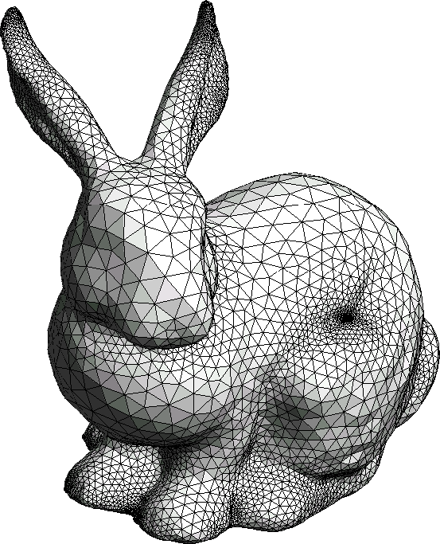
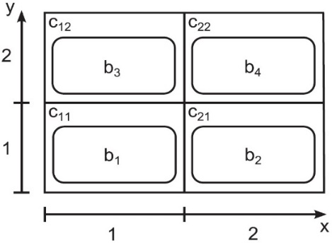
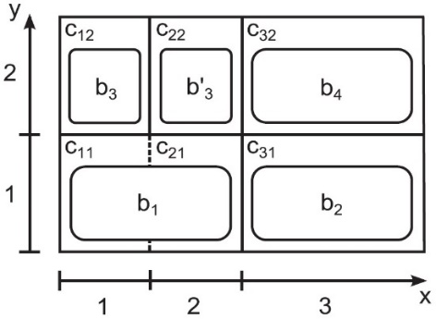
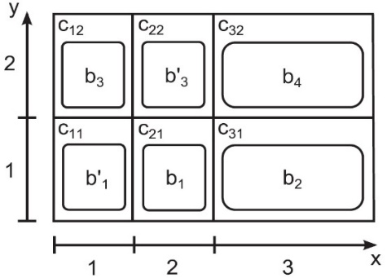
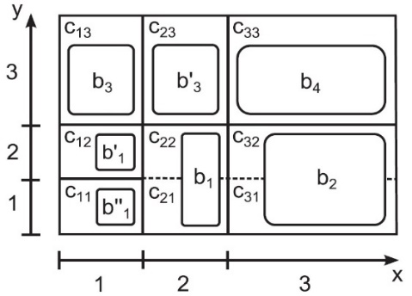
Indexação espacial
Bucket indexation = estrutura aceleradora (reduz a complexidade algorítmica)
distribuição dos nós em sestas a partir de uma grade delimitadora
point coord (x, y, z) grid coord (i, j, k) bucket list (id)
“Fast mapping of finite element field variables between meshes with different densities and element types” [Scrimieri, et al. 2014]

Slide 15
Potencia do bucket index
Rotina 1: busca do nó mais próximo
reduzir a zona de busca
passo inicial para outras rotinas
Rotina 2: busca do elemento
Rotina 3: busca da menor distância
tratar os pontos perto da borda
busca de projetado
?
-
-
+
+
?
+
+
-
-
-
+
+
-

Slide 16
Tipos de transferência e interpolação
A malha pode ter o dado nos nós ou nos GP
dado nos nós das 2 malhas
dado nos nós da malha fonte / valor nos GP da malha destino
dado nos GP da malha fonte / valor nos nós da malha destino
dado nos GP das 2 malhas
Interpolação: onde está o dado da malha fonte?

Slide 17
Usar o mesh mapping na orquestração
Criar o bucket index
Processar a transferência de dados
bucketIndex = utils.buildBucketIndex('meshSource', ‘node', 20)
source id
bucket type
bucket capacity
local options = {
noDataMode = false,
noDataValue = -999.9,
noDataEps = 0.0001
}
local dstGauss = {true, true, false}
utils.meshMapping('meshDest', bucketIndex, {'ux', 'ux'}, {'porep'}, dstGauss, options)
‘no data’ options
transfer values on GP?
destination id
bucket
node values
gauss values

Slide 18
Exemplo de mapping: acoplamento HM
Pore pressure
malha H
malha M

Slide 19
Integração de simuladores externos
Objetivo
Rodar o simulador de forma automática a traves da orquestração do script Lua
Reproduzir automaticamente o ambiente de funcionamento dele
Processos
Requisito! Poder rodar simulador externo em linha de comandos
Conexão com Simuladores Externos
Preparação da malha GeMA para receber o dado
Leitura de arquivos de configuração
Provável preparação de input files
Manipulação/Conversão de arquivos (Neutral File)
Varias outras rotinas auxiliares ...
Transferência de dados entre malhas
Entrada e Saída de Dados

Slide 20
Geoflux3D: Input files description
Input file | Data
geofluxdata.dat | Parameters for simulation
geofluxdata.post.msh | Mesh data in GID format (nodal coordinates and elements)
geofluxdata.prp | Mechanical, Hydraulic and Thermal properties
geofluxdata.bco | Boundary conditions
geofluxdata.pre | Initial conditions: porosities (φ₀), hydraulic conductivities (Khy₀) displacements (U₀), pore pressures (P₀), stresses (σ₀) temperatures (T₀), thermal conductivities (Kth₀)

Slide 21
Geoflux3D: Input files specification
geofluxdata.post.msh
geofluxdata.prp
geofluxdata.dat
geofluxdata.bco
geofluxdata.pre
Mechanical problems
Hydraulic problems
Thermal problems
displacements
pore pressures
temperatures
stresses
hydraulic conductivities
thermal conductivities
Only if Barcelona model is used
pore pressures
porosities
Only if a creep model is used
temperatures
Only if a critical state model is used
porosities

Slide 22
Geoflux3D: Output files description
Output file | Data
geofluxdata.sai | Data of Simulation and convergence
geofluxdata.post.nod* | Results corresponding to observation nodes during the whole process
geofluxdata.post.res** | Nodal and Gauss point results in GID file format
geofluxdata.pos*** | Nodal and Gauss point results in Neutral file format
* Only primary variables (displacements, pore pressures and temperatures)
** Primary variables (displacements, pore pressures and temperatures)
Secondary variables (strains, stresses, hydraulic conductivities, thermal conductivities, velocities)
*** The same as the previous

Slide 23
Integração do Geoflux no orquestramento
Esqueleto do Script Lua do orquestramento
HM explicit two-way Geoflux x Geoflux
-- Mechanical simulation step --
print('-- deal with fixed files (msh and prp)')
print('-- resize porep gauss attribute')
print('-- data exchange')
print('-- deal with bco and dat files')
print('-- run geoflux3d')
if i == 1 then
print('-- load mechanical values')
print('-- create bucket index for mechanical mesh')
else
print('-- resize mechanical values')
print('-- update mechanical values')
end
print('-- save mechanical mesh in pos file')
-- Hydraulic update step --
print('-- resize stress-strain gauss attribute')
print('-- stress-strain data exchange')
print('-- update hydraulic values')
print('-- save hydraulic mesh in pos file')
end
end
function ProcessScript()
--------------- PREPARE MESHES FOR DATA TRANSFER ---------------
print('-- load hydraulic mesh nodes and cells')
print('-- add stress-strain gauss attributes to hydraulic mesh')
print('-- load mechanical mesh nodes and cells')
print('-- add porep gauss attribute to mechanical mesh')
--------------- MAIN SIMULATION LOOP ---------------
for i=1, nsteps do
-- Hydraulic simulation step --
print('-- deal with fixed files (bco, msh and prp)')
print('-- deal with dat file')
print('-- run geoflux3d')
if i == 1 then
print('-- load hydraulic values')
print('-- create bucket index for hydraulic mesh')
else
print('-- resize hydraulic values')
print('-- update hydraulic values')
end

Slide 24
Caso Elgin HM explicit two-way Geoflux x Geoflux
Simulação axisimétrica com acoplamento HM
‘Pore pressure’ calculada nos nós da malha H é transferida nos nós da malha M para a simulação mecánica
‘Porosity’ e ‘Hydraulic Condutivity’ atualizada para passo hidráulico seguinte
Porep
malha H
Khy, Poro
malha M
Reservatório

Slide 25
Caso Elgin HM explicit two-way Geoflux x Geoflux

